Slide 1
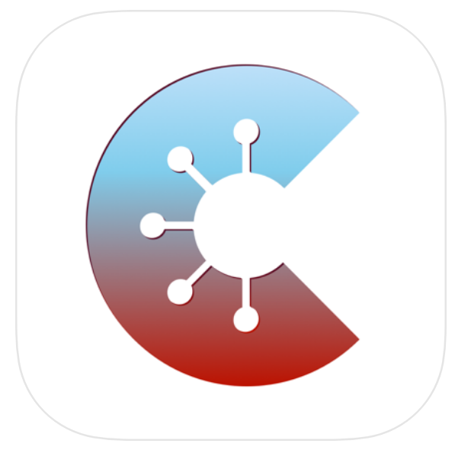
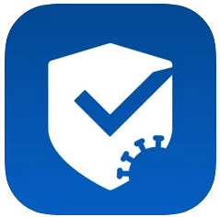
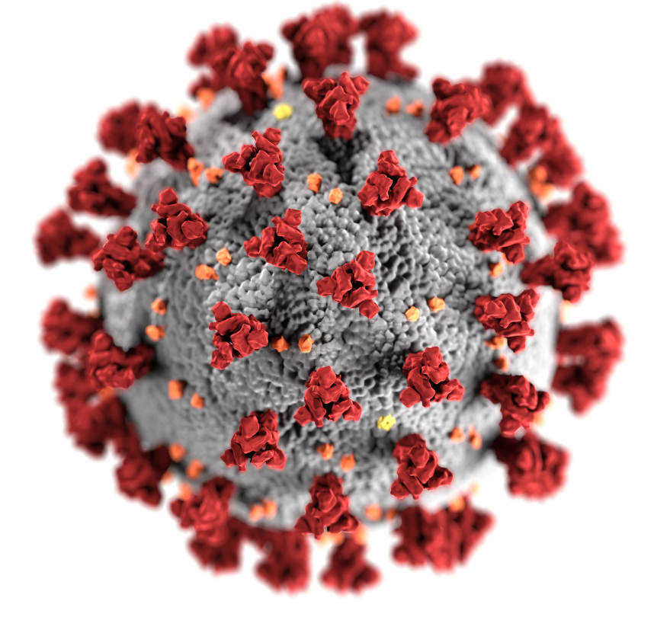
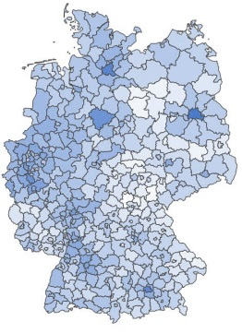
Update Digitale Projekte
Kennzahlen
Entwicklung
Kommunikation
> 41,5 Mio. Downloads |35.500 Follower, 4 Mio. Impressions Monat
> 1,5 Millionen, die mit PCR-gewarnt haben, >40.000 Warnende/Tag
> 12 Mio. empfangene Warnungen, 700.000/Tag
Version 2.17 (Anfang Februar)
Warnung mit Schnelltests
Ort und Uhrzeit einer Begegnung
(Luca-Verträge werden gekündigt -> Check-in-Funktion wird wichtig)
Kennzahlen
Entwicklung
Kommunikation
Ca. 209,45 Mio. DCC
CovPass-App: > 30,66 Mio. Downloads, CovPassCheck-App: > 2,57 Mio. Downloads
Version 1.16 → Neutraler Start Screen, Booster-Erkennung
Version 1.17 in Entwicklung → 2G+ Darstellung
Bürgeranfragen/Pressearbeit Diskrepanzen Nummerierung
FAQ-Website-Update zum 1.2. (neue EU-Verordnung in Kraft)
Kennzahlen
aktuell zwischen 60.000 und 90.000 Anmeldungen/Tag
> 22 Mio. Anmeldungen seit 11/2020
28.01.2022

Slide 2
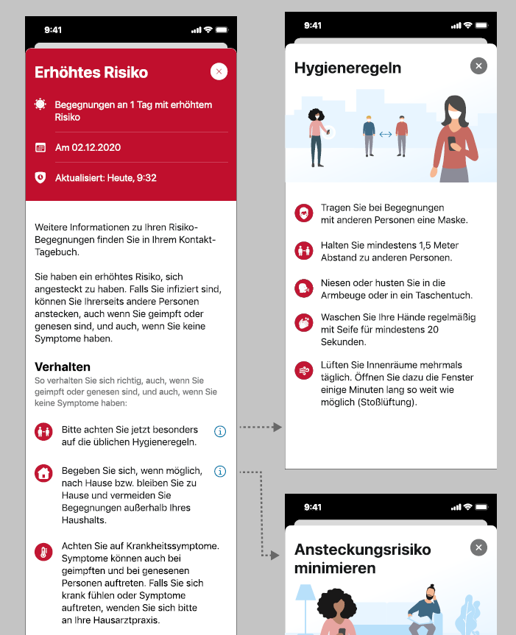
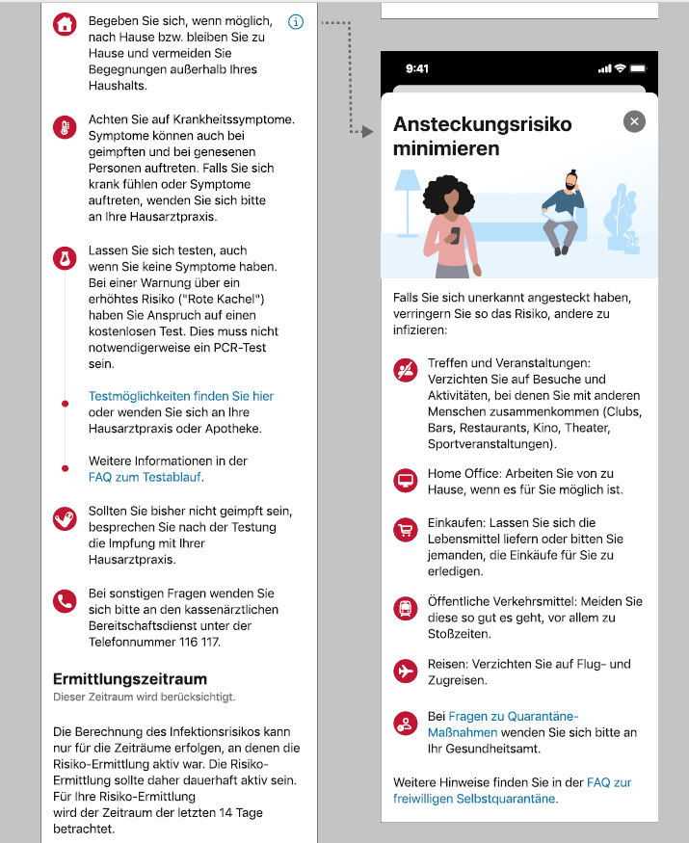
Update Digitale Projekte
Enge Absprache mit FG36 bei Anpassung der roten Kachel
„strengere“ Regeln bei möglichen Risikokontakt (auch für Geimpfte)
Freiwillige Selbstquarantäne
https://www.coronawarn.app/de/blog/2021-12-15-cwa-red-tile-guidance/
<\\rki.local\daten\Projekte\RKI_Digitale_Tools\DigiTools\Krisenstab>
07.01.2022

